Slide 1
Workshop Slim Shoppen
Notes:
Beschikbare tijd: 1 minuut
Benodigdheden: geen
Vertel dat de workshop Slim Shoppen gaat over verantwoord aankopen doen en dat deze het komende blokuur gegeven gaat worden.

Slide 2
Wat gaan we doen?
Test: Wat voor Shoptype ben jij?
Film: In 5-stappen een Slimme Shopper
Oefening: Herken de keurmerken
Quiz: Wat is…?
Uitdaging: Ben jij een Slimme Shopper?
Notes:
Beschikbare tijd: 1 minuut
Benodigdheden: geen
Vertel kort iets over het programma en dat de les uit verschillende onderdelen bestaat.

Slide 3
Wat voor Shoptype ben jij?
Funshopper: pluk de dag
Trendshopper: duur en trendy
Wereldshopper: goed voor milieu,
mens en dier
Budgetshopper: zuinig en sparen
Notes:
Beschikbare tijd: 5 minuten
Benodigdheden: geen
Benoem dat de jongeren, als het goed is, als huiswerkopdracht de Shoptypetest gemaakt hebben.
Neem de verschillende shoptypes nog even door (zie lesbrief voor uitgebreide beschrijving van de 4 shoptypes)
Voorbeeldvragen naar aanleiding van Shoptypetest (je hoeft dus niet al deze vragen te stellen):
- Wie kreeg als uitslag Shoptype Funshopper? Herken je je in deze uitslag?
- Waarom shopt de Funshopper?
- Wat vindt de Funshopper belangrijk als hij iets gaat kopen?
- Wanneer is een Funshopper blij met zijn aankoop?
- Hoe kan de Funshopper ervoor zorgen dat hij minder geld uitgeeft of betere aankopen doet?
- Wie kreeg als uitslag Shoptype Wereldshopper? Klopt dit?
- Waarom shopt de Wereldshopper?
- Wie heeft er wel eens iets gekocht waarvan hij later toch spijt heeft gekregen?
- Wat had je anders kunnen doen?

Slide 4
Slim Shoppen
Notes:
Beschikbare tijd: 5 minuten
Benodigdheden: www.edgie.nl/slimshoppen
Door de Shoptypetest weten we hoe de jongeren shoppen. Deze les gaat erover hoe je (nog) slimmer kan shoppen. Hoe doe je dat eigenlijk?
- Vraag de jongeren of zij weten hoe je slim aankopen kan doen.
Vertel dat er professionele inkopers zijn, die voor hun werk de hele dag bezig zijn met het zo slim mogelijk inkopen van spullen. Van hun kunnen we goed leren hoe je slimmer kan shoppen.
Vertel dat we daarom naar een korte film gaan kijken waarin inkopers vertellen hoe zij zorgen dat ze zo slim mogelijk inkopen. De inkopers doen dit aan de hand van 5 stappen.
- Vraag de leerlingen goed op deze 5 stappen te letten.
Start de film.

Slide 5
Wie kent de 5 stappen nog?
Stap 1: Wensenlijst
Stap 2: Browsen en vergelijken
Stap 3: Selecteren en onderhandelen
Stap 4: Kopen en checken
Stap 5: Evalueren
Notes:
Beschikbare tijd: 5 minuten
Benodigdheden: geen
- Vraag aan de leerlingen of zij nog weten wat de 5-stappen zijn. Laat ze deze benoemen.
Als ze het antwoord niet weten dan help je ze door de stappen te benoemen.
Klik 1 x voor Stap 1, nog een keer klikken en Stap 2 verschijnt in beeld, nog een keer klikken en Stap 3 verschijnt in beeld, etc.
Leg bij iedere stap nog eens uit wat daaronder wordt verstaan (zie lesbrief voor het 5-stappenplan).

Slide 6
Wat zijn keurmerken?
Notes:
Beschikbare tijd: 3 minuten met ruimte om uit te lopen naar 5 minuten
Benodigdheden: geen
Bij de eerste stap in de film vertelt Femke van Nukuhiva dat zij bij het inkopen let op een keurmerk.
- Vraag aan de jongeren of ze nog weten over welk keurmerk Femke het had.
(Antwoord: het Fairtrade Keurmerk)
- Vraag vervolgens of de jongeren ook nog weten waar dit keurmerk voor staat.
(Antwoord: voor producten die gemaakt zijn in ontwikkelingslanden en waarvoor de makers een eerlijk loon krijgen)
- Wat is een keurmerk eigenlijk?
(Antwoord: een keurmerk geeft een betrouwbaar oordeel over de kwaliteit van een product of dienst)
- Waaraan herken je een keurmerk?
(Antwoord: aan het logo op het product. Hiermee beloofd de fabrikant een bepaalde kwaliteit)
- Welke keurmerken kan je nog meer bedenken?
Alleen voor vmbo gl/tl en mbo leerlingen volgen hieronder twee verdiepende vragen over keurmerken.
1) Wat zijn de voordelen en nadelen van een keurmerk?
Voordelen:
- Je ziet in één oogopslag (aan het logo) of er bij de productie respect is voor mens, dier en milieu.
- Als jij dit product koopt draag jij bij aan een betere wereld.
Nadelen:
- Er zijn zoveel keurmerken dat je geen overzicht meer hebt
- Er zijn keurmerken die niet betrouwbaar zijn maar slechts een verkooptruc
2) Hoe weet je of een keurmerk betrouwbaar is en niet één of andere verkooptruc?
Vertel dat je dit o.a. kan checken op Consuwijzer.nl/keurmerken en milieucentraal.nl/keurmerken.
Vat de belangrijkste punten van een keurmerk samen en vertel dat het nu de bedoeling is dat de jongeren zelf keurmerken moeten gaan herkennen.

Slide 7
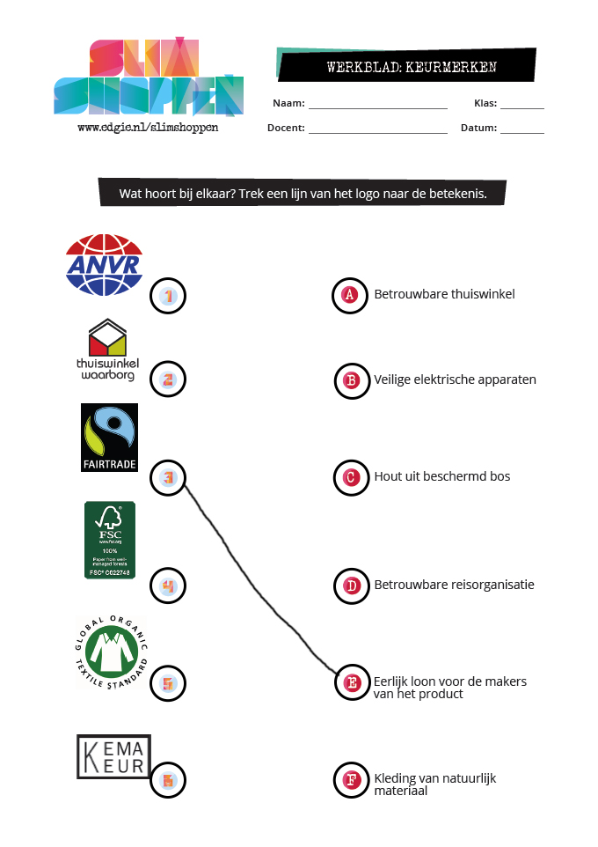
Herken jij het keurmerk?
Notes:
Beschikbare tijd: 3 minuten met ruimte om uit te lopen naar 5 minuten
Benodigdheden: werkblad keurmerken
Deel de werkbladen uit en vraag of de leerlingen hun naam, datum, klas en docent in willen vullen.
- Vraag of ze bij ieder logo dat ze zien de betekenis willen zoeken en deze middels een lijn met elkaar willen verbinden.

Slide 8
Heb jij de keurmerken herkend?
Betrouwbare reisorganisatie
Betrouwbare thuiswinkel
Eerlijk loon voor de makers van het product
Hout uit beschermd bos
Kleding van natuurlijk materiaal
Veilige elektrische apparaten
Notes:
Beschikbare tijd: 4 minuten met uitloop naar 5 minuten
Benodigdheden: werkblad keurmerken
Bespreek na afloop de antwoorden klassikaal en sta bij ieder afzonderlijk logo even stil.
- Vraag of zij dit logo wel eens zijn tegengekomen en of zij kunnen vertellen waarom dat keurmerk belangrijk is.
Bij 1 x klikken verschijnt het eerste logo, bij nog een klik verschijnt de betekenis, etc.

Slide 9
Quiz: Wat is duurzaam?
A) Gemaakt van materiaal dat erg duur is
B) Gemaakt met respect voor mens, dier en milieu
Notes:
Beschikbare tijd: 2 minuten
Benodigdheden: geen
Vertel dat de jongeren een quiz gaan doen die uit 3 vragen bestaat met twee antwoordmogelijkheden.
Vraag 1: Wat is duurzaam?
Als de jongeren kiezen voor antwoord A, dan mogen ze blijven zitten.
Als de jongeren kiezen voor antwoord B, dan mogen ze gaan staan.
Bij 1 x klikken verschijnt antwoord A, als je nog een keer klikt verschijnt antwoord B. Laat de jongeren hun keuze maken door te blijven zitten of door te gaan staan.
Klik nog een keer voor het juiste antwoord.

Slide 10
Quiz: Wat is MVO?
A) Macht, Vrijheid en Ondernemen; ondernemen zoals jij dat wilt
B) Maatschappelijk Verantwoord Ondernemen; ondernemen met aandacht voor mens en milieu
Notes:
Beschikbare tijd: 1,5 minuut
Benodigdheden: geen
Vraag 2: Wat is MVO?
Als de jongeren kiezen voor antwoord A, dan mogen ze blijven zitten.
Als de jongeren kiezen voor antwoord B, dan mogen ze gaan staan.
Bij 1 x klikken verschijnt antwoord A, als je nog een keer klikt verschijnt antwoord B. Laat de jongeren hun keuze maken door te blijven zitten of door te gaan staan.
Klik nog een keer voor het juiste antwoord.

Slide 11
Quiz: Wat is biologisch?
A) Op een natuurlijke manier gemaakt
B) Door een bioloog gemaakt
Notes:
Beschikbare tijd: 1,5 minuut
Benodigdheden: geen
Vraag 3: Wat is biologisch?
Als de jongeren kiezen voor antwoord A, dan mogen ze blijven zitten.
Als de jongeren kiezen voor antwoord B, dan mogen ze gaan staan.
Bij 1 x klikken verschijnt antwoord A, als je nog een keer klikt verschijnt antwoord B. Laat de jongeren hun keuze maken door te blijven zitten of door te gaan staan.
Klik nog een keer voor het juiste antwoord.

Slide 12
Wie kent de 5 stappen nog?
Stap 1: Wensenlijst
Stap 2: Browsen en vergelijken
Stap 3: Selecteren en onderhandelen
Stap 4: Kopen en checken
Stap 5: Evalueren
Notes:
Beschikbare tijd: 1,5 minuut
Benodigdheden: geen
Vertel dat het de bedoeling is dat de jongeren nu zelf Slim gaan Shoppen. Ze krijgen een uitdaging en moeten zich verplaatsen in een (werk)situatie waarvoor ze de opdracht krijgen om een bepaald product te kopen. Ook moeten ze er rekening mee houden dat hun aankoop goed is voor mens, dier en milieu.
Uiteraard volg je net als de professionele inkopers het 5-stappenplan.
- Vraag of de jongeren de 5 stappen nog kennen. Laat ze deze benoemen.
Als ze het antwoord niet weten dan help je ze door de stappen te benoemen.
1 x klikken en Stap 1 verschijnt in beeld, nog een keer klikken en Stap 2 verschijnt in beeld, nog een keer klikken en Stap 3 verschijnt in beeld, etc.

Slide 13
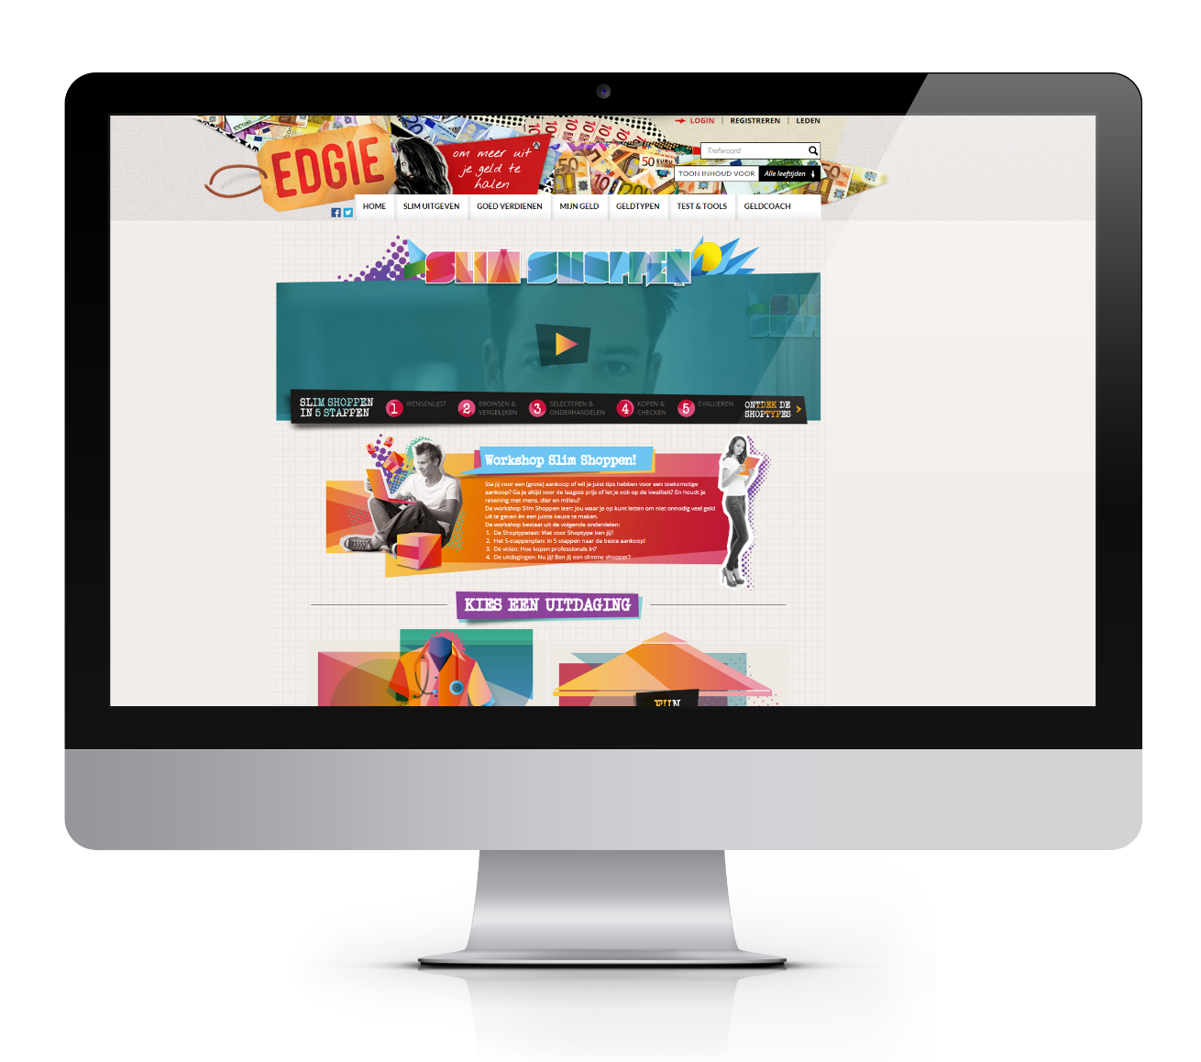
Aan de slag!
www.edgie.nl/slimshoppen
Notes:
Beschikbare tijd: 0,5 minuut
Benodigdheden: www.edgie.nl/slimshoppen
Neem de stappen van de casus/uitdaging klassikaal met de leerlingen door en laat zien hoe je dat doet op www.edgie.nl/slimshoppen.
- Vraag de leerlingen om naar de website te gaan van www.edgie.nl/slimshoppen. Laat dit zelf via de beamer zien.

Slide 14
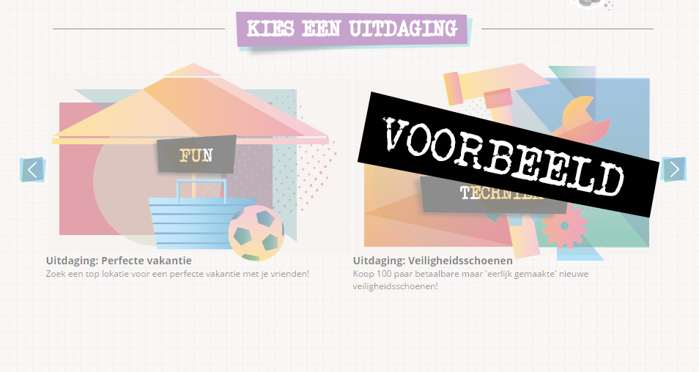
Ga jij de uitdaging aan?
Notes:
Beschikbare tijd: 0,5 minuut
Benodigdheden: www.edgie.nl/slimshoppen
- Vraag de leerlingen om de juiste uitdaging te selecteren. Laat dit zelf zien via de beamer.

Slide 15
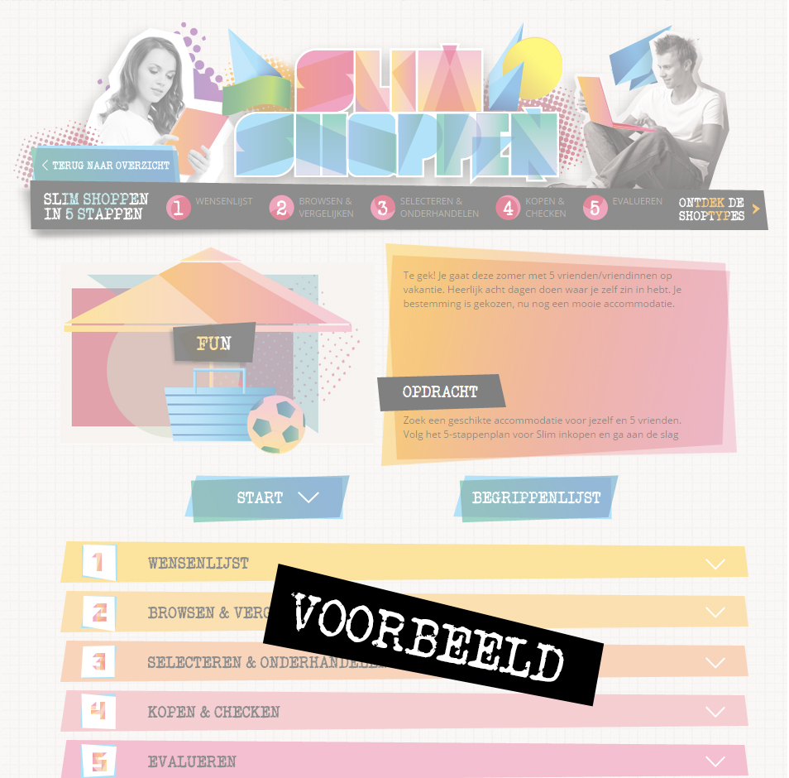
Wat is de opdracht?
Notes:
Beschikbare tijd: 3 minuten
Benodigdheden: www.edgie.nl/slimshoppen
- Vraag of de leerlingen de opdracht eerst goed door willen lezen.
- Vraag of de opdracht duidelijk is.
Zo nee, laat een andere jongere die het wel begrijpt, uitleggen wat de bedoeling is.
Vat vervolgens nogmaals samen wat de bedoeling is.

Slide 16
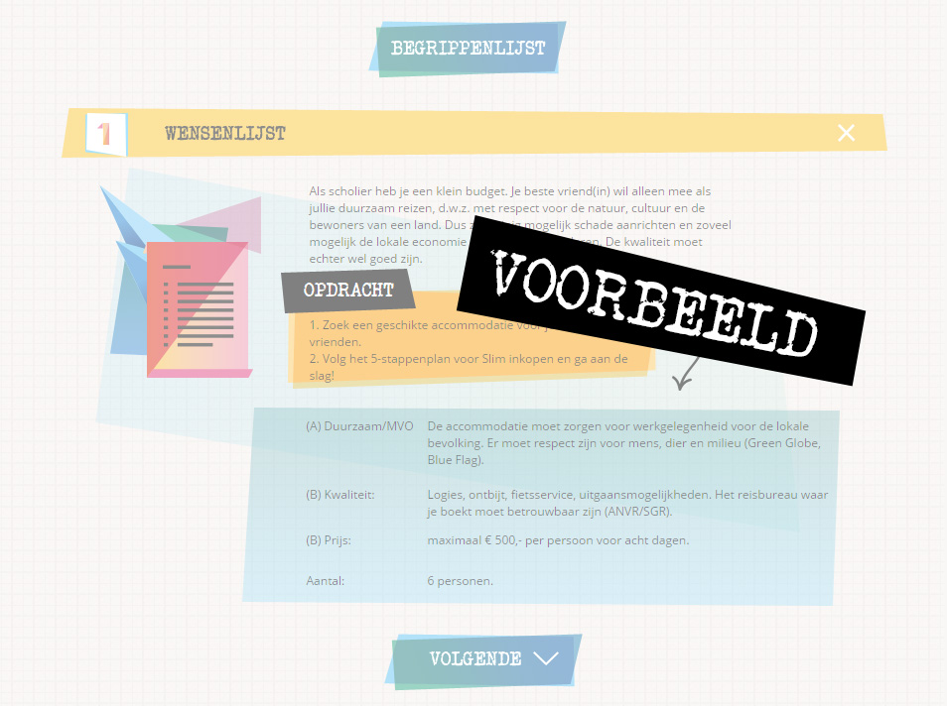
Wat zijn de wensen?
Notes:
Beschikbare tijd: 4 minuten
Benodigdheden: www.edgie.nl/slimshoppen
- Vraag of de jongeren op start willen klikken en laat ze Stap 1 (de Wensenlijst) doorlezen.
Informeer of de opdracht duidelijk is en benadruk dat het belangrijk is dat de aankoop voldoet aan de wensen achter A) duurzaam/mvo, B) kwaliteit, C) prijs.

Slide 17
Ken jij dit woord?
Notes:
Beschikbare tijd: 1 minuut
Benodigdheden: www.edgie.nl/slimshoppen
Vertel dat er in de uitdaging begrippen/keurmerken voorkomen die van belang zijn om een juiste aankoop te doen.
Laat zien waar die begrippen staan (klik op de button ‘begrippen’) zodat ze tijdens het maken van de uitdaging deze kunnen nalezen/opzoeken als ze niet (meer) weten wat het betekent.
- Vraag of de opdracht duidelijk is.
- Vraag de leerlingen om ‘volgende’ aan te klikken om naar de volgende stap te gaan.

Slide 18
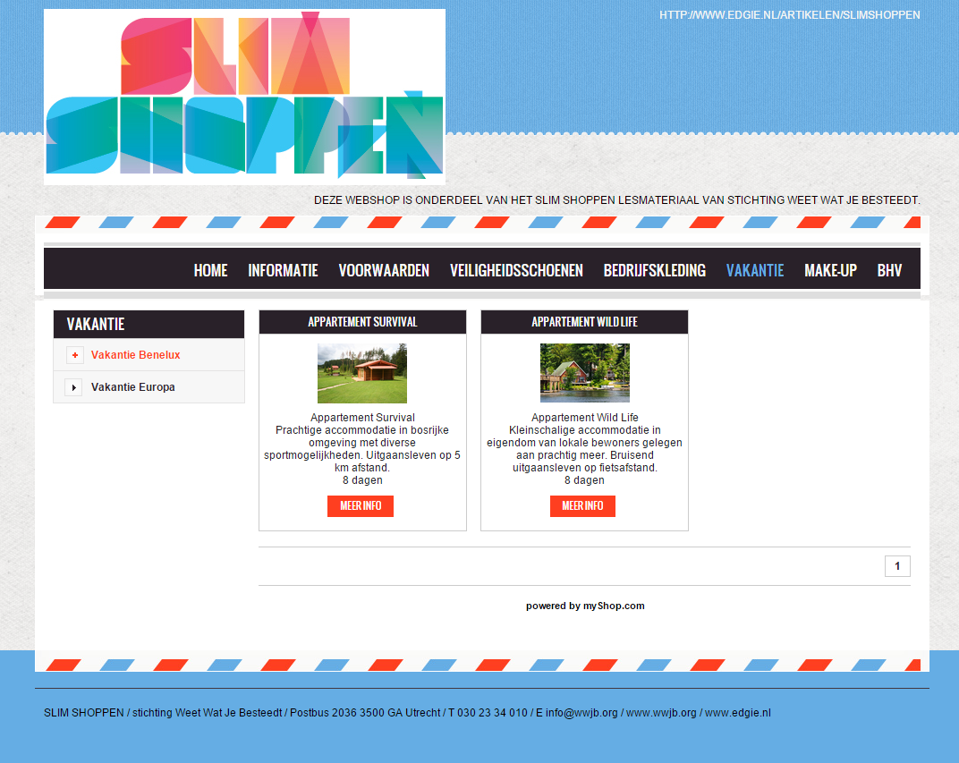
Naar de webshop
Notes:
Beschikbare tijd: 1 minuut
Benodigdheden: www.edgie.nl/slimshoppen
In Stap 2 (browsen en vergelijken) gaan ze naar een speciaal voor deze workshop ontwikkelde webshop om de producten te vergelijken.
De link voor deze webshop staat in de casus/uitdaging. De leerlingen gaan in geen geval naar een echte webshop.
De jongeren gaan stap voor stap de wensen uit de wensenlijst uit Stap 1 langs totdat ze het product overhouden dat aan alle wensen voldoet.
Via de tabbladen bovenin kunnen de leerlingen van de casus naar de webshop en vice versa schakelen. Laat zien waar de tabbladen zitten.

Slide 19
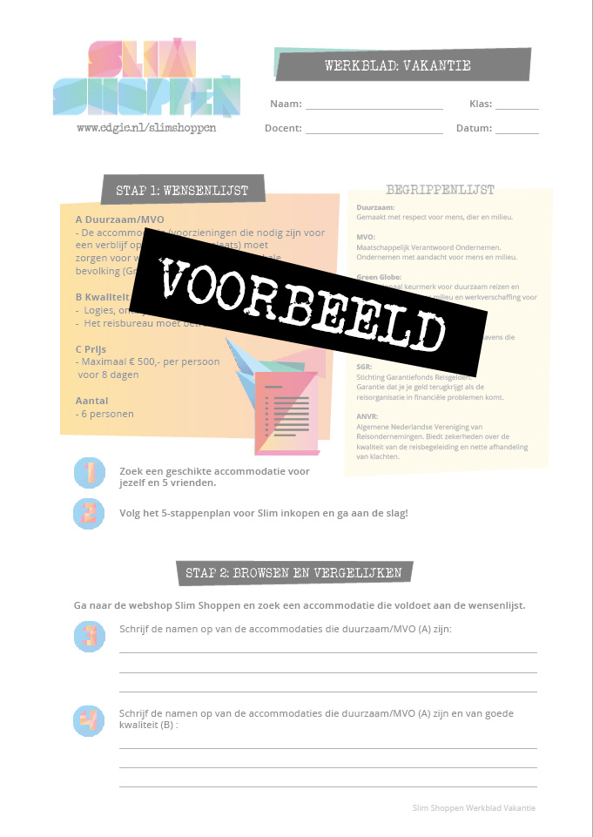
Vul je werkblad in
Notes:
Beschikbare tijd: 2 minuten
Benodigdheden: www.edgie.nl/slimshoppen en werkbladen casus/uitdaging
Deel de werkbladen uit.
- Vraag de leerlingen om hun naam, klas, docent en de datum in te vullen.
Vertel dat de vragen op Edgie.nl/slimshoppen staan en dat ze de antwoorden op het werkblad moeten invullen.
De wensenlijst staat voor het gemak ook op het werkblad zodat ze die ernaast kunnen houden als ze in de webshop de producten gaan vergelijken op de onderdelen A, B en C.
Laat het werkblad zien en wijs het aan.
Als dit duidelijk is mogen ze zelfstandig met de uitdaging aan de slag.

Slide 20
Shop slim!
Volg de 4 stappen
Vul de antwoorden in op je werkblad
Je hebt hiervoor 15 minuten
Succes!
Notes:
Beschikbare tijd: 15 minuten
Benodigdheden: www.edgie.nl/slimshoppen en werkblad casus/uitdaging
Vertel dat de leerlingen 15 minuten de tijd hebben om deze uitdaging te maken (let op: Stap 5 wordt klassikaal opgepakt).
Mochten de leerlingen vragen hebben, vraag dan of ze hun hand willen opsteken.
Als je merkt dat iedereen de stappen 1 t/m 4 heeft doorlopen (na maximaal 15 minuten), pak je de laatste stap klassikaal op:
Je neemt alle stappen door en bespreekt de antwoorden van de verschillende stappen.
Bij de laatste vraag van Stap 3 (Selecteren en onderhandelen) sta je stil bij de verschillende antwoordmogelijkheden.
- Laat de leerlingen uitleggen waarom zij voor antwoord A, B of C hebben gekozen.
Er zijn namelijk meerdere manieren om te onderhandelen en door dit klassikaal te bespreken geven de jongeren elkaar onderhandeltips hoe zij korting of extra’s kunnen krijgen.
Bij de laatste vraag onder stap 4 (Kopen en checken) sta je eveneens stil bij de verschillende antwoordmogelijkheden.
- Laat de leerlingen ook hier uitleggen waarom zij voor antwoord A, B of C hebben gekozen.
Er zijn meerdere manieren hoe je met klachten om kunt gaan.
- Laat de leerlingen vertellen hoe zij dit zouden oplossen en verwijs naar de voorwaarden van een winkel of webshop. Klik hierna door naar de volgende slide.

Slide 21
Klacht indienen?
Voorbeeldbrieven:
consuwijzer.nl
Klacht indienen:
degeschillencommissie.nl
Notes:
Beschikbare tijd: 0,5 minuut
Benodigdheden: geen
Benoem desgewenst de mogelijkheid dat wanneer je er niet met de winkel of webshop uitkomt, je
een klacht kan indienen.
Via www.consuwijzer.nl kunnen ze daarvoor voorbeeldbrieven vinden en als
de winkel of webshop is aangesloten bij de Geschillencommissie kunnen ze eventueel een klacht
indienen via www.degeschillencommissie.nl.

Slide 22
Evalueer je aankoop
Ben je tevreden over je keuze?
Ja?
Geniet van je aankoop!
Nee?
Wat zou je de volgende keer anders doen?
Notes:
Beschikbare tijd: 2 minuten
Benodigdheden: werkblad casus/uitdaging
Evalueer met de jongeren hun aankoop.
- Vraag of ze tevreden zijn over hun keuze.
Klik vervolgens 1 keer en ‘Ja?’ verschijnt in beeld. Bij nog een keer klikken verschijnt ‘Geniet van je aankoop!’ in beeld.
Nog een keer klikken en ‘Nee?’ verschijnt in beeld. En een laatste klik brengt ‘Wat zou je de volgende keer anders doen?’ in beeld.
- Vraag wat ze in geval van antwoord ‘Nee’ dan anders zouden doen.

Slide 23
Wat heb ik vandaag geleerd bij Slim Shoppen?
Wat vond ik ervan?
Wat heb ik geleerd?
Wat ga ik vanaf nu anders doen?
Notes:
Beschikbare tijd: 5 minuten
Benodigdheden: werkblad casus/uitdaging
- Vraag de jongeren wat ze van de workshop Slim Shoppen vonden?
- Wat hebben ze ervan geleerd?
- Wat gaan ze de volgende keer anders doen?
Onderaan het werkblad staan nog twee open vragen.
- Vraag of ze hier hun Shoptype willen noteren en willen invullen wat zij naar aanleiding van deze les voortaan anders gaan doen.
- Vraag of ze het werkblad aan het eind van de les bij de docent willen inleveren.
De docent zal een maand later de werkbladen opnieuw uitdelen als reminder voor de leerlingen met hun eigen tip hoe zij voortaan bewuster en vooral verantwoorder aankopen doen.

Slide 24
Einde
Meer tips voor Slim Shoppen?
Ga naar Edgie.nl
Notes:
Beschikbare tijd: 3 minuten
Benodigdheden: geen
Vertel dat er op www.Edgie.nl meer informatie en leuke testen en tools te vinden zijn. Niet alleen over Slim Shoppen, maar ook over andere onderwerpen die met geld te maken hebben.

